Slide 1
CROISSANCE ET DEVELOPPEMENT

Slide 2

Introduction
Chez les organismes pluricellulaires, le développement ou morphogénèse, c’est-à-dire la construction d’un organisme adulte, à partir d’une cellule œuf, fait intervenir plusieurs processus :
- La prolifération cellulaire ou mérèse ;
- La croissance cellulaire ou auxèse ;
- La différenciation cellulaire au cours de laquelle les cellules acquièrent des caractéristiques morphologiques et physiologiques particulières (changements qualitatifs).

Slide 3
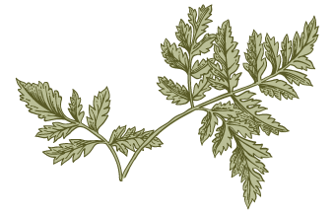
L’ensemble de ces processus conduit à l’élaboration de nouvelles structures par production de tissus (histogenèse) et d’organes (organogenèse).
Chez les Angiospermes, on peut généralement distinguer trois principales phases lors du développement : le stade embryonnaire, le stade végétatif où seules les feuilles sont produites, et le stade reproductif, caractérisé par la production des fleurs.
A

Slide 4
Donc le développement, au sens végétal, d'une plante est l'ensemble des changements qualitatifs et quantitatifs qui accompagnent le parcours des différentes étapes de la vie d’une plante depuis l'implantation jusqu'à la maturité.
Les connaissances actuelles en biologie et physiologie des plantes permettent de caractériser ces transformations pour chacune des étapes considérées et à différentes échelles. Les stades phénologiques sont les repères qui jalonnent le développement de la plante

Slide 5
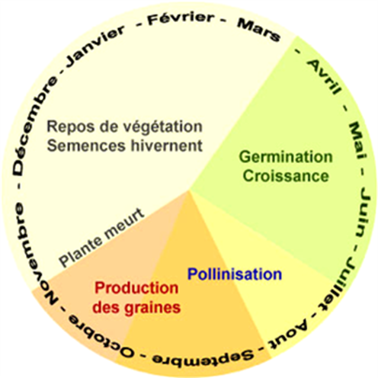
Les étapes de la vie d'une plante et les échelles d'étude des phénomènes de croissance et de développement sont décrites grossièrement
• Germination et émergence des plantules
• Période de croissance végétative
• Phase de transition
• Période de croissance reproductive
• Sénescence progressive des organes
et maturité du produit récoltable
Étapes de la vie d'une plante (phénologie)

Slide 6
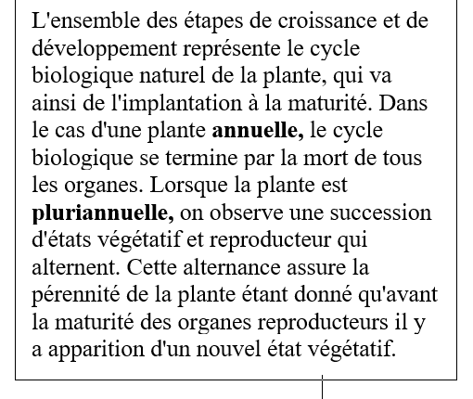

Slide 7
1. Germination

Slide 8
La germination correspond à l'étape par laquelle une semence en vie ralentie "se réveille" et donne naissance à une plantule.
Ce passage met en jeu des mécanismes physiologiques complexes.
C’est l’ensemble des processus qui vont du début de la réhydratation de la graine à la sortie de la radicule, l’évolution des étapes suivantes constitue un phénomène de croissance
Définition

Slide 9
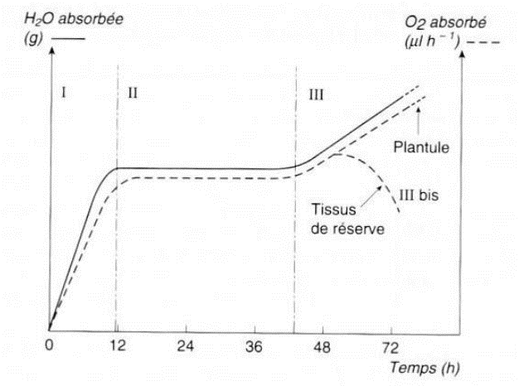
Étapes de germination
La germination comprend trois phases successives ; la phase d'imbibition, la phase de germination stricto sensu et la phase de croissance. Jusqu'à la fin de la phase de germination stricto sensu, la semence peut être déshydratée sans être tuée, mais
lorsque la radicule a commencé sa croissance, la déshydratation est fatale

Slide 10
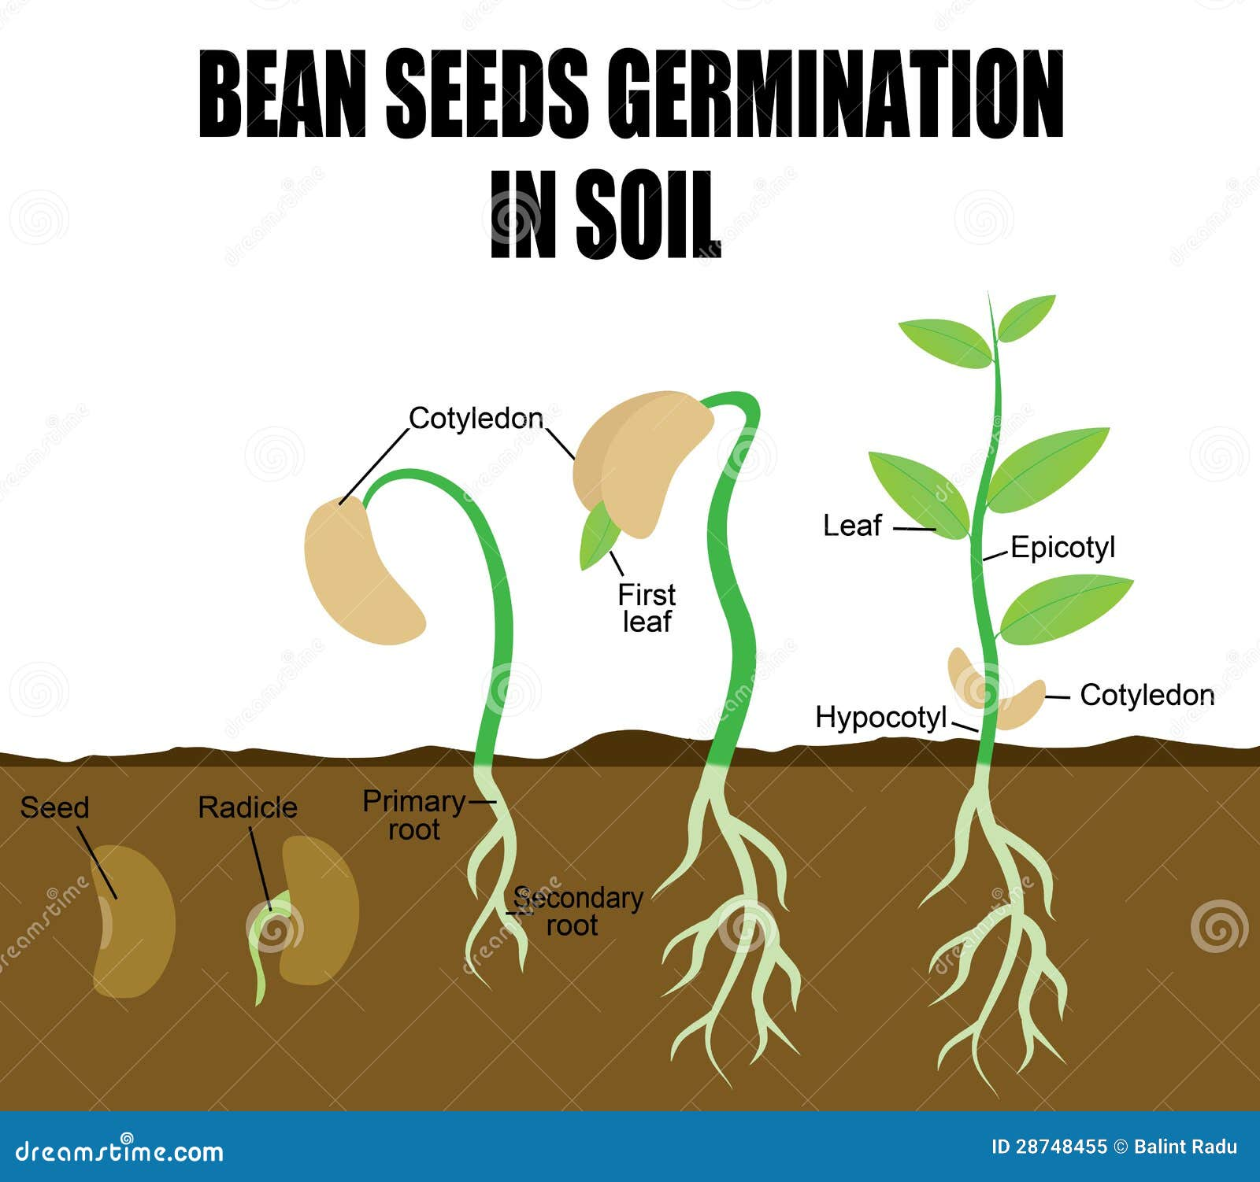
- Phase 1 : caractérisée par une absorption très rapide de l’eau. On parle d’imbibition. Cette phase dure quelques heures et permet l’hydratation des tissus.
- Phase 2 : c’est une phase de latence. La teneur en eau reste stable, il y a sortie de la radicule, remise en route du métabolisme et réparation de certains tissus.
- Phase 3 : reprise de l’absorption de l’eau. Il y a croissance de l’embryon, début de la dégradation des réserves et levée des semis/ elle correspond en fait à un processus de croissance affectant la radicule
puis la tigelle

Slide 11
On a formation de nouvelles protéines à partir d’ARNm déjà présents dans la graine. Ce sont des ARNm codant pour des protéines de la graine sèche. Les protéines synthétisées sont nécessaires à la germination, ce sont des enzymes du métabolisme et elles sont spécifiques de la germination. Apres imbibition de la graine on a une synthèse rapide grâce aux ARNm. Deux ou trois heures après l’imbibition on a obtention d’un nouveau stock d’ARNm.
La protéogenèse

Slide 12
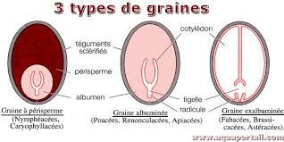
Utilisation des réserves
Les réserves occupent 80% de la taille de la graine.
la nature des réserves dépend de l’état de digestion de l’albumen par l’embryon et du nucelle par l’albumen
- graines à périsperme (reste de nucelle)
- graines albuminées
- graines ex-albuminées (accumulation des réserves dans le cotylédon)
On distingue aussi les trois grands types de graines : - Graines amylacées : glucides, - Graines oléagineuses : lipides
et - Graines protéagineuses : protéines
Dégradation des macromolécules de réserve et métabolisme énergétique

Slide 13
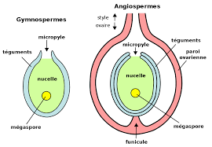
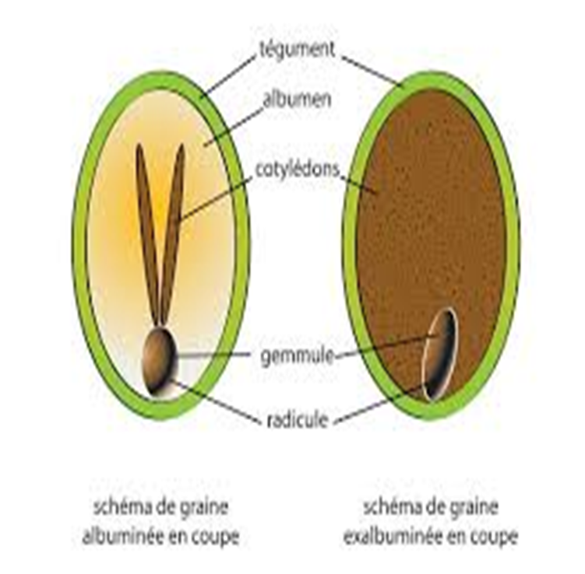

Slide 14
Le catabolisme glucidique
est alimenté par l’amidon et le saccharose. On a formation d’une forme glucidique de transport. L’amidon est dégradé par trois enzymes selon le schéma suivant : On parle de complexe amylasique

Slide 15
LeLe catabolisme lipidique concerne la dégradation des lipides en triglycérides par des glyoxysomes (petits organites à membrane simple). La dégradation des triglycérides conduit à la formation de glycérol et d’acides gras
Le glycérol
donnera ensuite du 3phosphodihydroxyacétone (DHAP) tandis que les acides gras donneront de l’acétylCoA et du succinate par le cycle de Linen. Le DHAP servira lors de la glycolyse et l’acétylCoA servira aux mitochondries.

Slide 16
Le catabolisme protéique est alimenté par les protéines de réserves qui sont de différents types : albumine, globuline, glutéline… La dégradation a lieu dans les tissus de réserves et favorise la libération d’acides aminés par action
d’enzymes protéiques
Thiolendopeptidase pour les ponts S-S
- Métalloendopeptidase pour les cofacteurs
Carboxyexopeptidase pour COOH
- Aminoexopeptidase pour NH2

Slide 17
Types de germination

Slide 18
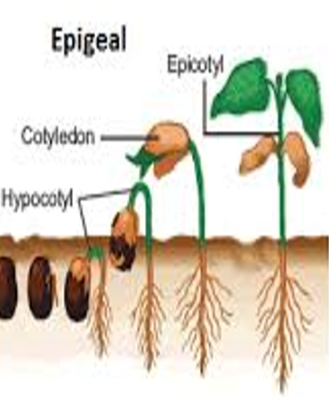
La germination épigée lorsque les tissus de réserve qui composent l’essentiel de la graine
sortent du sol. La germination est alors assurée essentiellement par l’élongation importante de
l’hypocotyle.

Slide 19
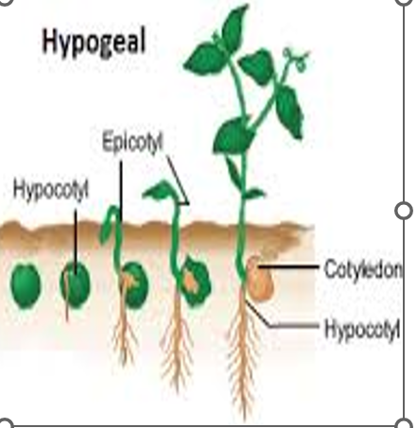
La germination hypogée lorsque les tissus de réserve qui composent l’essentiel de la graine
demeurent dans le sol. La germination est alors assurée essentiellement par l’élongation importante
de l’épicotyle

Slide 20
Les conditions de la germination
Si les autres conditions sont remplies comme par exemple la température, la lumière ou l’état de la graine, le redémarrage du métabolisme va suivre avec son cortège d’activités cellulaires induisant de profondes transformations dans la graine. L’embryon va se développer en une racine, une tige
et des feuilles à partir des ébauches dont il était constitué. Redevenu autotrophe, il va entamer sa croissance jusqu’à l’état adulte où, à son tour, il pourra se reproduire.
La germination d’une graine, dépend de nombreux paramètres internes et externes. Une des principales conditions de la germination est la présence d’eau : elle permet l’imbibition des tissus déshydratés conduisant à la mise en solution des molécules ainsi qu’aux hydrolyses métaboliques

Slide 21
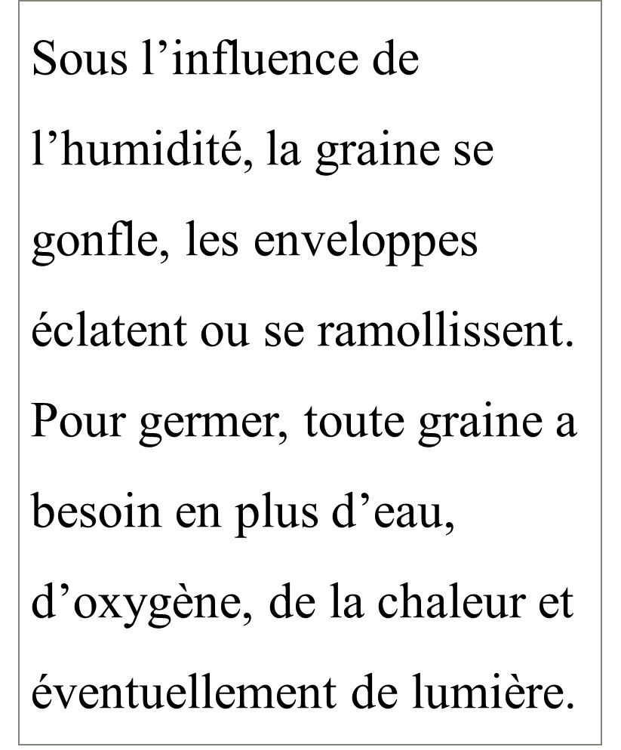
a- Conditions externes
L’eau : Indispensable, elle doit être disponible dans le milieu extérieur en quantités suffisantes

Slide 22
La température influe sur les activités enzymatiques, la perméabilité des membranes et l’entrée d’oxygène. Elle est nécessaire à la germination est variable suivant les graines. Il existe des graines, notamment celles des plantes dites pyrophytes, qui vivent dans des milieux sujets aux fréquents incendies, survivent très bien au passage du feu. Chez certaines espèces mêmes, le feu ou une chaleur intense est nécessaire à la germination.
La chaleur, en effet, dégrade les composés phénoliques et les résines présents dans les téguments de la graine et qui inhibent la germination en temps normal.
L’oxygène doit être à la pression ordinaire de l’atmosphère ; les graines ne germent ni dans le vide ni sous une pression trop élevée. Cet oxygène se combine avec les glucides et les lipides que renferme la graine lors des processus de respiration. C’est le substrat indispensable à la respiration qui permet la production d’ATP et de matières organiques. La concentration en Oxygène nécessaire représente 5 à 10% (inférieure à la concentration atmosphérique).).

Slide 23
La lumière : L’action de la lumière peut être soit nécessaire, soit défavorable à la germina tion
selon la photosensibilité* des espèces. On trouve plusieurs types de photosensibilité :
Photosensibilité positive : elle est présente chez 70% des semences, c’est un besoin de lumière.
Photosensibilité négative : c’est un cas rare que l’on trouve chez les liliacées.
Photosensibilité facultative : on retrouve ce cas chez la majorité des plantes cultivées.

Slide 24
b- Conditions internes
La longévité :
D'une façon générale la faculté germinative, exprimé par le pourcentage des graines germées
dans les conditions les plus favorables, diminue avec l'âge de la graine. La longévité du pouvoir
germinatif varie selon les espèces et peut durer quelques jours à plusieurs années.
•.
La maturité de la graine :
La graine doit être mûre pour être apte a germée (elle doit avoir atteint sa maturité
morphologique et physiologique. Une graine atteint sa maturité morphologique dès qu’elle est entièrement formée.
La maturité physiologique est atteinte à partir du moment où l’embryon de la graine
est prêt à croître pour former les radicules et plantules).
Toutefois, chez certaines espèces, la maturité n'est pas terminée quand la graine et le fruit tombent. Cette maturité est obtenue sur le sol. Pour qu’une
graine puisse germe

Slide 25
Les graines macrobiontiques, qui vivent plus de 15 ans (le palmier dattier, cassia….). Ces graines
se caractérisent généralement par un tégument relativement épais. Leurs réserves se constituent
majoritairement de glucides et de peu de lipides.
• Les graines mésobiontiques, les plus nombreuses, qui ont une durée de vie de 3 et 15 ans (Epicea,
pin, thym….)
•
Les graines microbiontiques, qui ne survivent pas plus de 3 ans (6 mois pour le peuplier); certaines
meurent même après quelques jours ou quelques semaines. Ces graines sont caractérisées par leurs
téguments relativement fins

Slide 26
photo sensibilité de la semence
Les semences sont habituellement classées en 3 catégories selon leur réponse à la lumière blanche :
- Les semences à photosensibilité positive, qui germent mieux à la lumière qu'à l'obscurité et dont
certaines, dites à photosensibilité positive stricte, sont incapables de germer à l'obscurité. Environ
70 % des espèces font partie de ce groupe, dont l'arabette (arabidopsis), certains bégonias, le
chénopode blanc, l'épilobe hérissé, certains cultivars de laitue, la mâche, le mouron des champs, la
sauge, le tabac, les pins sylvestre, noir ou Weymouth
Les semences à photosensibilité négative, dont la germination est inhibée en présence de lumière
blanche. Parmi les 25 % des espèces qui ont ce comportement, on peut citer l'orge, des bromes, la folle
avoine, certaines laitues, le cyclamen, l'amarante queue de renard, la phacélie.
- Les semences non photosensibles, qui germent aussi bien à l'obscurité qu'à la lumière blanche. C'est
le cas de nombreuses espèces cultivées comme des légumineuses (lentille, pois, haricot, luzerne), la
tomate, la courge, le concombre et le radis

Slide 27
La dormance
Dormance embryonnaire
Une dormance embryonnaire a par définition son origine dans l’embryon lui-même,
c'est-à-dire qu’elle n’est pas levée par un traitement sur les enveloppes et qu’elle se
manifeste même si l’embryon est isolé.
Les graines restent dans un état de dormance – un blocage temporaire de leur
croissance, un arrêt momentané du développement– tant que les conditions
environnementales ne sont pas idéales pour germer, et des fois même si elles sont
placées dans de bonnes conditions de germination, elles ne germent pas, ce qui est dû
à plusieurs types de dormances dont les plus importants sont l'inhibition
tégumentaire et la dormance embryonnaire

Slide 28
La dormance embryonnaire primaire, qui s'installe au cours du développement de la semence ;
- la dormance embryonnaire secondaire, qui correspond à la perte de l'aptitude à germer
lorsque l'embryon, à l'état imbibé, est placé dans des conditions incompatibles avec sagermination (températures trop élevées, manque d'oxygène, présence de lumière).
L'induction de la dormance secondaire, qui se met en place chez les embryons qui, au
départ, ne sont pas dormants, s'intensifie à l'approche de la saison froide

Slide 29
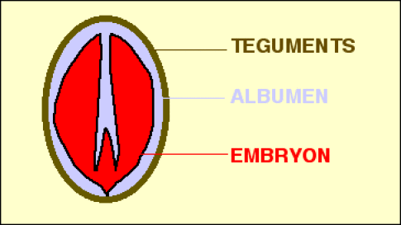
Les inhibitions tégumentaires
Les enveloppes séminales qui entourent l'embryon constituent des obstacles plus ou
moins efficaces au passage de l'eau ou de l'oxygène et leur action sur la germination
peut être très importante
les graines nécessitent d’être mangées par des animaux pour que le tégument soit digéré et laisse passer l’oxygène pour la respiration de l’embryon. L’inhibition tégumentaire est levée quand les gousses d’acacias, par exemple, sont mangées par les animaux.

Slide 30
L'imperméabilité à l’eau
Il existe des semences qui ne peuvent pas germer parce que leurs enveloppes ne laissent absolument pas passer l'eau. En milieu humide, ces semences ne gonflent pas, restent sèches et résistent à l'écrasement. C'est pourquoi elles sont appelées semences dures. Les espèces à semences dures sont couramment rencontrées chez les Légumineuses (Césalpiniées, Mimosacées et Papilionacées).
L'imperméabilité à l’oxygène
Cela est dû au fait que les téguments sont peu perméables à l’oxygène

Slide 31
L’inhibition tégumentaire chimiques :
Des dérivés phénoliques aux propriétés antimicrobiennes stockés dans les téguments des graines jouent également un rôle d’inhibiteurs des processus germinatifs. On parle d’inhibition tégumentaire. Ces dérivés peuvent soit avoir une action spécifique en bloquant la mobilisation des réserves, soit empêcher l’eau de mouiller la graine du fait de leur caractère hydrophobe. Généralement, ils s’oxydent lentement avec le temps. Dans la nature, ces composés inhibiteurs sont évacués de la graine par lessivage lors des précipitations. Parfois en horticulture il est préconisé de laisser tremper les graines ; c’est le cas du persil Petroselinum crispum (Mill.) Nyman ex A. W. Hill, (syn. Petroselinum sativum), famille des Apiaceae qui a une germination souvent délicate. Toutes les conditions de germination doivent être satisfaites en même temps pour qu’il y ait levée de dormance puis poussée radiculaire.

Slide 32
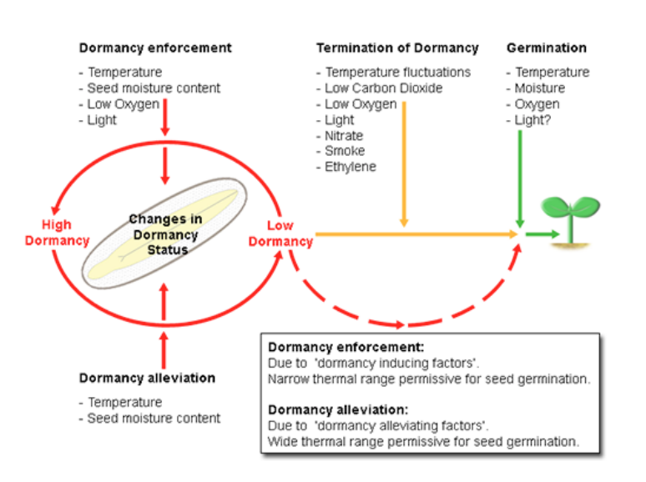
La vernalisation
L’exposition des graine au froid, il existent des graines qui ne germent pas sauf si elles n’ont pas été exposées au gel, car elles contiennent une hormone qui les
empêche de se développer, et cette hormone ne peut être rendue inactive que par le gel.

Slide 33
Définition
On réunit sous le nom de vernalisation les processus physiologiques exigés par certaines plantes pour assurer le déroulement d'étapes préparatoires et indispensables à la mise à fleur, processus qui requièrent une durée assez prolongée (de quelques jours à quelques mois) de températures fraîches.
our passer de l’état végétatif à l’état floral, les céréales d’hiver doivent séjourner à des températures suffisamment basses pendant leur phase juvénile : c’est la vernalisation. Il ne faut pas confondre vernalisation et levée de dormance. La première permet la floraison par le froid et la seconde la reprise de croissance de tous les organes dormants.

Slide 34
la vernalisation est une exposition artificielle des plantes (ou graines) à de températures basses (5 à 10 °C) pendant l'hiver afin de stimuler la floraison ou d'améliorer la production de graines. Ce refroidissement de la graine lors de la germination permet d'accélérer la floraison au moment de la plantation.
Avant la reproduction des plantes, elle permet la maturité végétative. Le procédé de vernalisation est largement employé dans les plantes alimentaires (blé, orge, seigle...), les plantes bisannuelles (chou, betterave sucrière...) et les plantes vivaces (comme le chrysanthème).
Par exemple, en faisant partiellement germer la graine puis en la refroidissant à 0 °C jusqu'au printemps, il est possible de faire en sorte que le blé d'hiver produise une récolte la même année.

Slide 35
Mécanisme et technique de vernalisation
La vernalisation implique le processus avec les étapes techniques suivantes :
Humidification des graines : Tout d'abord, faites tremper les graines dans l'eau et laissez-les ensuite germer dans la chambre de traitement sous 10–12 °C.
Traitement réfrigérant : Exposez les graines germées à basse température (3–5 degrés Celsius) jusqu'à la durée souhaitée.
séchage et semis : Les graines sont ensuite séchées (sans dessiccation !) et semées dans un champ suffisamment alimenté en eau et en oxygène.

Slide 36
EXIGENCES DES ESPECES
Les plantes indifférentes à la vernalisation
Elles fleurissent sans avoir à subir l'action du froid.
Exemples:
- plantes annuelles de printemps ou d'été c-à-d les plantes dont le cycle de
végétation
n'inclut pas l'hiver: haricot, tomate, nombreuses mauvaises herbes
- certaines plantes vivaces ligneuses: lilas, marronnier, rosier, arbres fruitiers
Attention! Le froid hivernal peut être indispensable à certaines d'entre elles mais
simplement comme facteur de levée de dormance
Les plantes préférentes
Sans exiger expressément la vernalisation pour leur floraison, celle-ci s'effectue
néanmoins plus tôt si la vernalisation a eu lieu.
Exemples:
- plantes annuelles d'hiver: certaines légumineuses, certaines variétés de céréales
d'hiver
- certaines plantes bisannuelles: certaines laitues

Slide 37
les plantes à vernalisation obligatoire nécessite l'exposition de la plantule à la période souhaitée pour induire la floraison.
c’est le cas de la plupart des plantes bisannuelles,
celles que nous avons déjà citées mais aussi d’autres espèces telles que Betterave et Choux,
Carotte et Céleri, de plantes vivaces ex : Geum urbanum, Olivier.

Slide 38
EXEMPLE DES CEREALES – LES CEREALES D'HIVER ET DE PRINTEMPS
Les céréales de printemps sont semées à la fin de l'hiver. Elles n'ont pas besoin du coup de froid pour fleurir. Elles ont une épiaison plus tardive que les précédentes.
On préfère généralement les céréales d'hiver à celles de printemps car leurs rendements sont supérieurs et elles sont plus précoces.
Dans certains pays froids (Ukraine par exemple), la culture de printempsest impossible car la belle saison est trop courte. De plus les plantules issues d'un semis d'automne peuvent être tuées par le froid si l'hiver est trop rude. Les agronomes souhaitaient donc pouvoir mettre en terre au printemps un blé d'hiver ayant subi un hiver artificiel et conservant toutes ses qualités
Les céréales d'hiver (blé d'hiver, orge d'hiver ou escourgeon) sont semées en
automne.
Dans nos régions, le semis doit avoir lieu avant le 15 octobre pour les escourgeons et
avant le 15 février pour les blés d'hiver (souvent entre le 15/10 et le 15/2).
La germination a lieu avant ou durant l'hiver et les céréales passent cette saison à
l'état
de plantules. Le froid hivernal leur est indispensable: il leur donne l'aptitude à
Fleurir et le printemps suivant elles différencient un épi.
Une céréale d'hiver semée au printemps reste, durant toute la bonne saison, à l'état
De gazon sans fleurir

Slide 39
C'est le soviétique LYSSENKO qui le premier, en 1928, a prouvé qu'un
caryopse de céréale d'hiver réimbibé d'eau pouvait, après un séjour d'un mois en
chambre froide à 0-2°, être à nouveau stocké à sec. Semé au printemps ce grain
germait et donnait un épi presque aussi rapidement que si la mise en terre avait
eu lieu en automne. L'action du froid artificiel avait transformé une variété
d'hiver en variété de printemps. D'où le nom de vernalisation donné à ce
phénomène. (étymologie: du latin vernus = printanier).
Le froid hivernal agit sur presque tous les processus métaboliques et il est encore
impossible pour l'instant de distinguer ceux qui sont le plus directement concerné

